Slide 1
Vytautas Jurgis Bubnys
„Balandžio plastėjime”

Slide 2
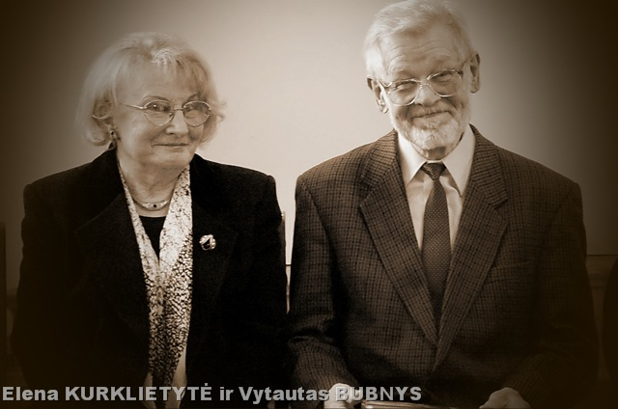
Vytauto Jurgio Bubnio gyvenimo apžvalga
( g. 1932m. Prienų raj.)
Rašytojas, prozininkas, dramaturgas, Lietuvos politinis bei visuomenės veikėjas.
Žmona Elena Kurklietytė, žurnalistė, sūnus Vygintas.

Slide 3
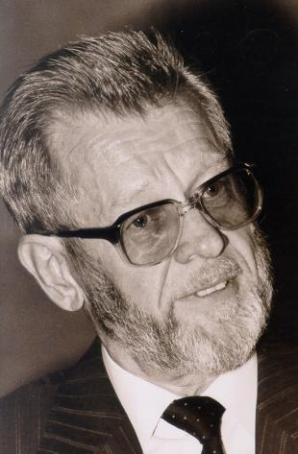
Biografija
Baigė Vilniaus pedagoginį institutą, įgijo lietuvių kalbos ir literatūros dėstytojo specialybę;
Dirbo mokytoju;
Žurnalo „Moksleivis” vyriausiasis redaktorius;
Lietuvos rašytojų sąjungos valdybos pirmininko pavaduotojas;
Vėliau atsidėjo tik kūrybiniam darbui;
Lietuvos rašytojų sąjungos narys.

Slide 4
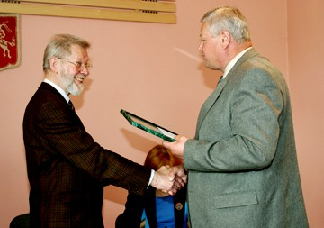
Apdovanojimai
Lietuvos TSR respublikinė premija už romaną „Po vasaros dangum“;
Prano Ziberto literatūrinė premija už romaną „Nesėtų rugių žydėjimas“;
Baltijos Asamblėjos apdovanojimas už romaną „Balandžio plastėjime“;
Gabrielės Petkevičaitės – Bitės literatūrinė premija už romaną „Tas ryto laukimas“;
LDK Gedimino ordino karininko kryžiumi.

Slide 5
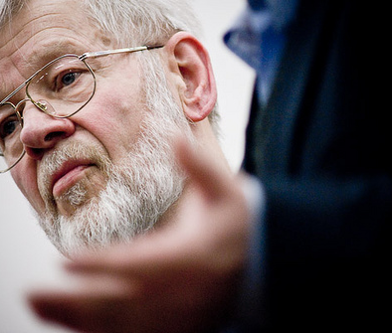
Kūrybos bruožai
įtaigumas ( meniškumo prasme);
iškalbingumas;
istorinės ir gyvenimo tiesos vaizdavimas;
dvasinis atgimimas;
formalumas;
rėmimasis savo valstietiška prigimtimi;
siekis priminti dramatiškuosius lietuvių tautos istorijos fragmentus.

Slide 6

„Balandžio plastėjime”
Romanas - apie Balkanų karo tragediją, religinės priešpriešos sukeltas žmonių skerdynes - šimtmečiais taikiai sugyvenę stačiatikiai, katalikai ir musulmonai ėmė žudyti vieni kitus.

Slide 7
Romane besisukantys keli idėjų koncentrai
Tėvynė, laisvė ir pilietinė pareiga;
Dievas, tikėjimas, religinės ir tautinės nesantaikos pamokos;
menininko pašaukimas ir kūrybos prasmė;
amžinas žmogaus laimės siekis ir sąžinės ramybė.

Slide 8
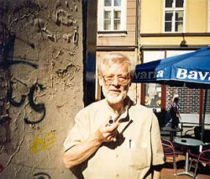
Romano struktūra
Rašytojui Valentui patikėti dailininko Egono Rugajaus dienoraščiai, atvira, akis į akį neišsakyta, bet neakivaizdžiai atlikta jo išpažintis.

Slide 9
Egonas Rugajus
Dailininkas, kovotojas už Tėvynę bei laisvę
Jautė neapykantą diktatoriškai komunistinei tvarkai;
Dievo vardu dengė savo nusikaltimų liūną, iš kurio nebegali jo ištraukti nei teismas, nei nuodėmių išrišimas.

Slide 10
Šalutiniai veikėjai
Tėvas Severinas
Broliai Markas ir Dominikas
Dėdė Mikola

Slide 11
Išvados
Tarp skirtingų gyvenimo kelių besiblaškančiam Egonui Rugajui nepavyksta pasirinkti teisingos krypties, rasti ramybės.
Mes taip ir atsisveikiname su juo, nežinančiu nei savo ateities, nei savo (kūrėjo) likimo, nei vienintelės išganingos tiesos, į kurią galėtų atsiremti, nei kaltės atpirkimo malonės, kuri galėtų padėti nevilties valandą.

